Slide 1
Audiência Pública – 12 de março de 2015
Comissão de Agricultura e Reforma Agrária do Senado - CRA
Debater sobre o Movimento Nacional dos Caminhoneiros e seu impacto no setor produtivo, em especial o agronegócio brasileiro.
Anaximandro Doudement Almeida
Coordenador de Assuntos Estratégicos

Slide 2
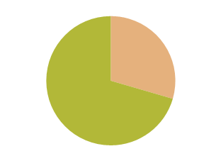
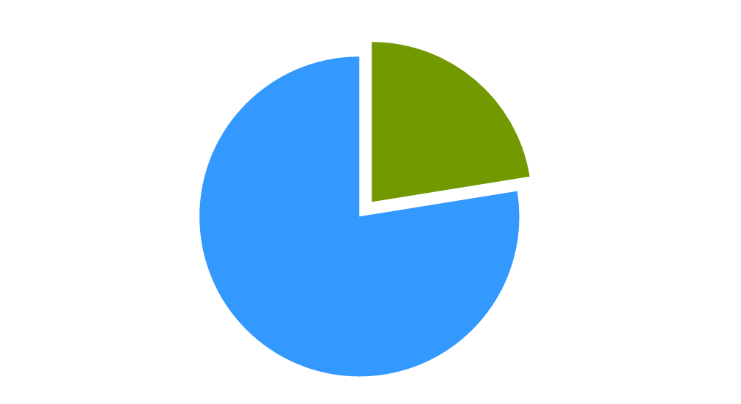
Participação do Agronegócio no PIB do Brasil
PIB Brasil 2013: R$ 4,84 trilhões
PIB Agronegócio 2013:
R$ 1,09 trilhões (22,54%)
Agronegócio Pecuária
R$ 332,6 bilhões (30,45%)
Agronegócio Agricultura
R$ 759,6 bilhões (69,55%)
PIB Demais setores (77,46%)
R$ 3,75 trilhões
Fonte: CEPEA/USP e CNA

Slide 3
PIB Agronegócio
Com o aumento do PIB do Agronegócio de 2014, frente a outros setores da economia, o agronegócio deve aumentar a sua participação no PIB Brasil em 3,6%, atingindo 23,3% do total.
Participação do Agronegócio no PIB do Brasil
2013 | 2014
22,5% | 23,3%
Fonte: CEPEA/CNA

Slide 4
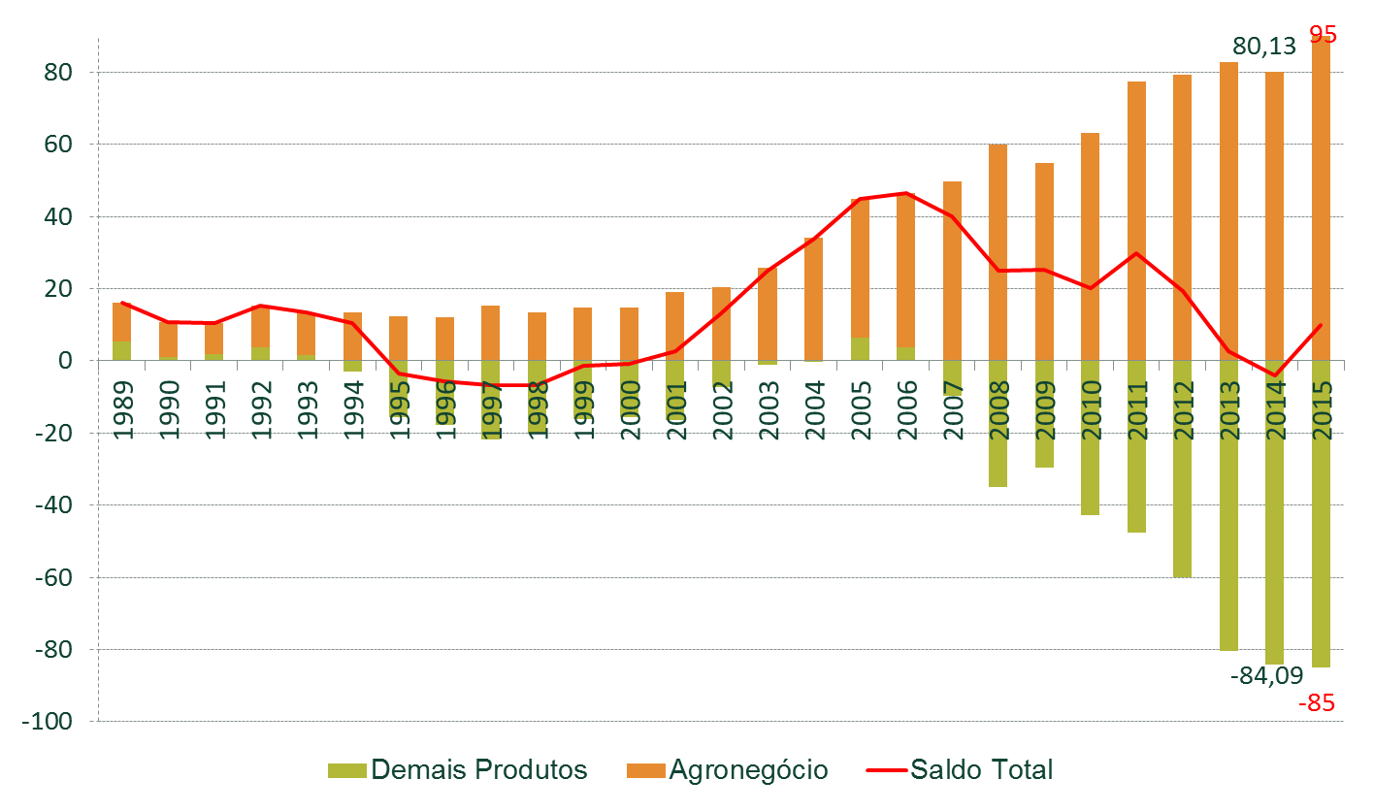
Saldo da Balança Comercial Brasil
US$ bilhões
Fonte: Agrostat Mapa – Elaboração CNA Projeção 2015 MCM Consultores

Slide 5
Exportações do Agronegócio
Brasileiro
Exportações totais do Brasil 2014
US$ 225,1 bilhões
Demais setores
US$ 128,3 bilhões
(57%)
Agronegócio
US$ 96,7 bilhões
(43%)
Mais de 40% das exportações do Brasil
Fonte: Agrostat (MAPA) e MDIC, Elaboração CNA

Slide 6

O Agronegócio brasileiro
Geração de Empregos no Agronegócio
Agronegócio
37%
Demais setores
63%
Fonte: MTE, IBGE

Slide 7
Nota Oficial
A Confederação da Agricultura e Pecuária do Brasil (CNA), em nome dos produtores rurais brasileiros, vem, publicamente, manifestar a sua apreensão com os efeitos do movimento de paralisação dos caminhoneiros.
Independentemente de reconhecermos o direito de protesto e de manifestação, temos o dever de alertar para o fato de que a duração e o alcance desse movimento já estão provocando graves perturbações nas cadeias produtivas do agronegócio.
Na ausência de uma rápida solução para o conflito, teremos danos irreparáveis à economia da produção, com reflexos severos na vida de toda a população brasileira.
Diante disso, esperamos que as autoridades construam uma solução imediata para o impasse.
Brasília, 25 de fevereiro de 2015
JOÃO MARTINS DA SILVA JUNIOR
Presidente

Slide 8
Impactos Gerais no Setor Agropecuário – Prejuízos estimados
R$ 1 bilhão, segundo empresas e secretarias estaduais de agricultura
R$ 200 milhões, com a suspensão de abates e mortes de animais no Rio Grande do Sul
R$ 120 milhões, em função do não escoamento da produção de Leite (Organização das Cooperativas do Paraná OCEPAR)
Fonte: Estadão Conteúdo 27/02/2015
70% da capacidade de abate de aves e suínos foi afetada na Região Sul (Associação Brasileira de Proteína Animal ABPA)
Mais de 40.000 toneladas de maçã ainda no pomar, por ultrapassar o ponto ideal de maturação para colheita e armazenamento (Associação Brasileira de Frutas ABRAFRUTAS)

Slide 9
Impactos Gerais no Setor Agropecuário – Prejuízos estimados
20% dos produtores rurais em Mato Grosso pararam a colheita de soja por falta de diesel nas máquinas (Associação dos Produtores de Soja e Milho Aprosoja)
Reduzida à metade a chegada de grãos em Santos (SP) e Paranaguá (PR), como também em Rio Grande RS
A recomposição dos estoques de grãos nos portos demorou mais de uma semana para se normalizar (Associação Nacional dos Exportadores de Cereais ANEC)
Fonte: Estadão Conteúdo 27/02/2015

Slide 10
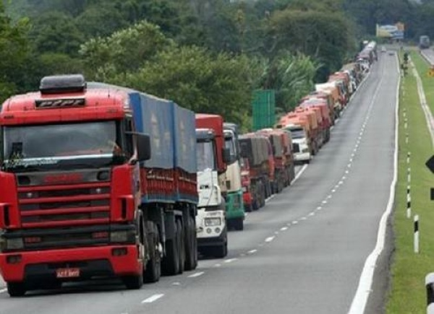
Problema para Cargas Perecíveis
Fonte: ADJORI_SC 02/03/2015

Slide 11
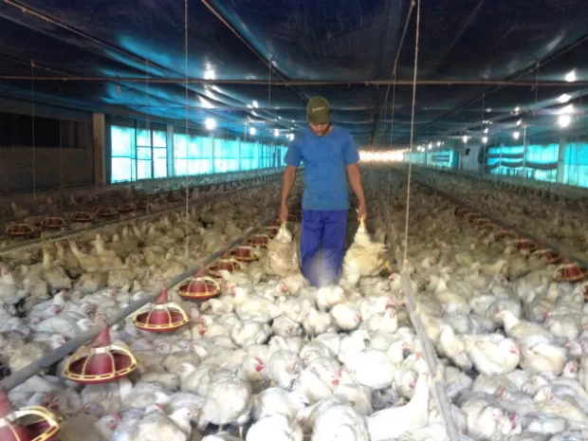
Perdas na Avicultura
Frangos mortos são retirados de dentro da granja
Fonte: G1 27/02/2015

Slide 12
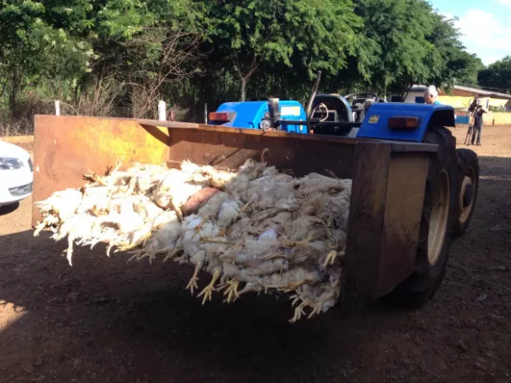
Cerca de 1,5 mil frangos morreram por causa da falta de ração em granja de Jataizinho PR
Fonte: G1 27/02/2015

Slide 13
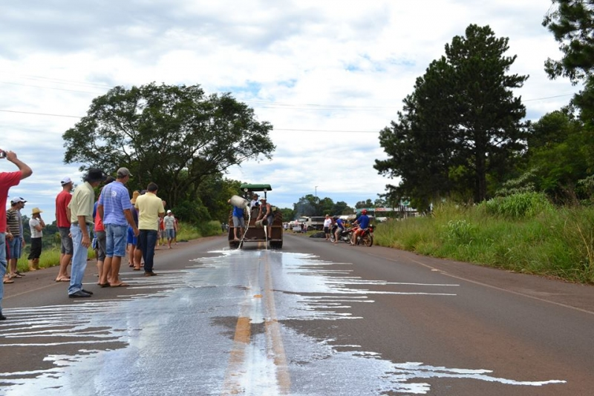
Agricultor de Nova Erechim SC descarta leite em rodovia
Perdas no Escoamento do Leite
Fonte: RedecomSC 24/02/2015

Slide 14
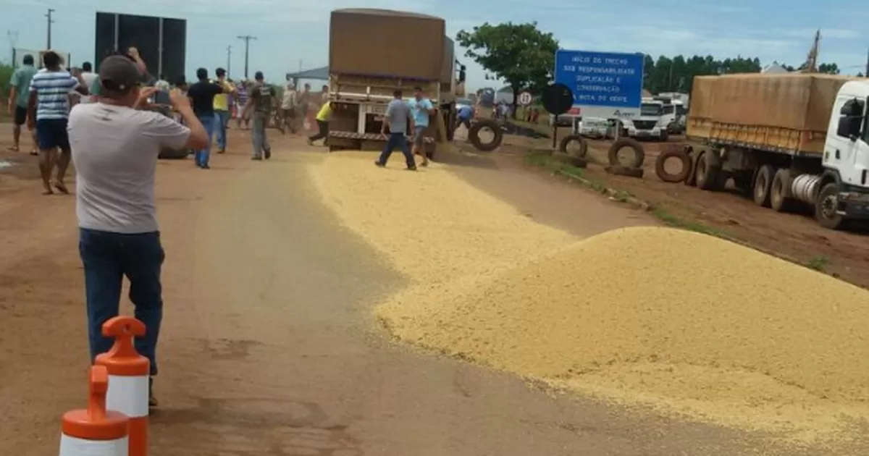
Soja derramada em Nova Mutum MT
Perdas no Escoamento da Soja
Fonte: G1 27/02/2015

Slide 15
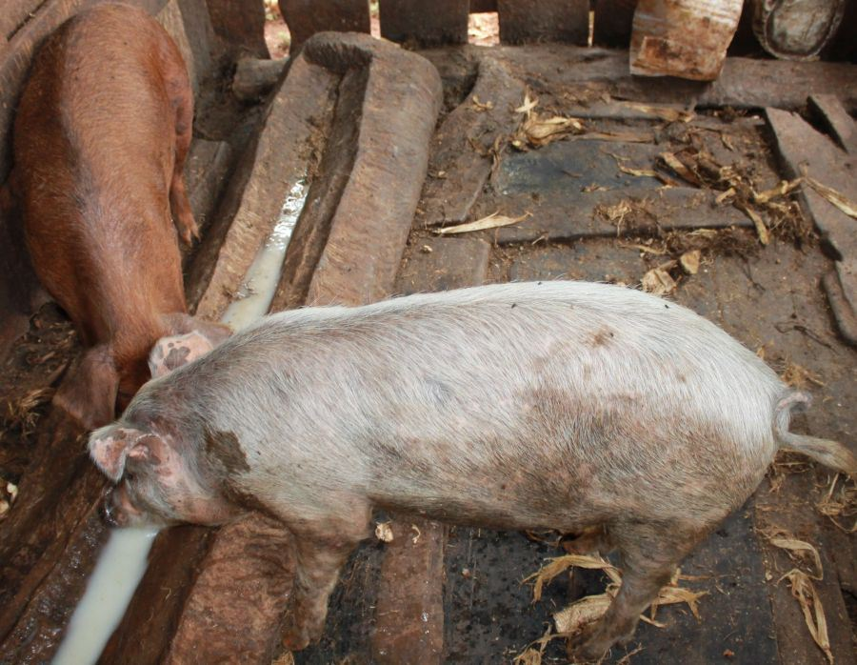
Produtores dizem que animais estão morrendo por falta de alimento no campo
Fonte: Sul21 26/02/2015

Slide 16
Impactos no Setor Agropecuário
Produto | Prejuízos
Aves e Suínos | Distribuição de ração para as granjas Quebra de ciclo da produção (entrega das matrizes) Encaminhamento de aves e suínos para o abate Liberação de cargas prontas para exportação Abastecimento de produtos nos supermercados - falta
Laticínios | Desperdício da produção por falta de transporte
Pecuária | Suspensão de abates e morte de animais
Frutas e Hortaliças | Distribuição e abastecimento do mercado interno – falta de produtos Interrupção na colheita por falta de embalagens (bins) Desperdício de produtos por saturação no espaço das câmaras frias para estocagem e pela interrupção de tráfego de caminhões nos pomares
Grãos | Atraso na chegada aos portos para embarcação dos produtos para exportação (redução do estoque nos portos)

Slide 17
www.canaldoprodutor.com.br
Confederação da Agricultura e Pecuária do Brasil

